Slide 1
APE設定を用いた雲の寿命に関する検討を始めました
石渡正樹

Slide 2
目的
地球設定の計算では, 雲の消滅時間CLT=1500secにすると放射収支がかなりあう
しかし、これをそのまま他の設定で使う、というのは
許されないような気がする
ここでは、水惑星設定を用いたCloud Life Timeの検討をしたい
  同期回転惑星実験、太陽定数増加実験などに使う値を決めたい
  期待すること： APE プロジェクトで行われた実験の結果にあうように（範囲内におさまるように）チューニングすることができる？
現状：まだ検討中

Slide 3
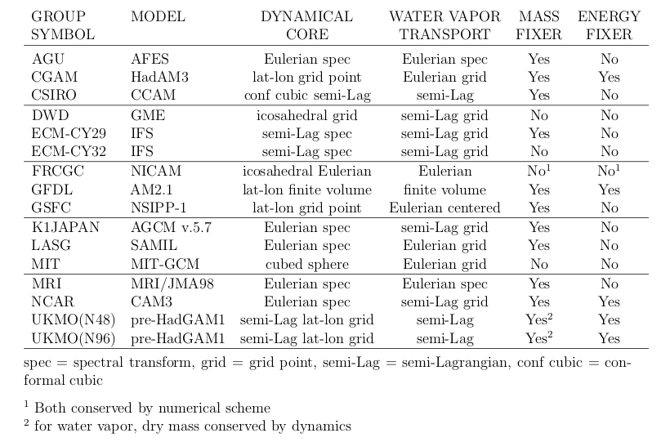
参照相手
APE プロジェクト
  水惑星実験 (SST 固定)を通じてモデルの相互比較
  APE ホームページ：http://www.met.reading.ac.uk/~mike/APE/
  THE APE ATLAS：
  Williamson et al. (2012),
  NCAR Technical Note
  NCAR/TN-484+STR,
  DOI:10.5065/D6FF3QBR
  データは以下で
  アーカイブ
  http://climate.ncas.ac.uk
  /ape/data.html
THE APE ATLAS, 表3.1

Slide 4
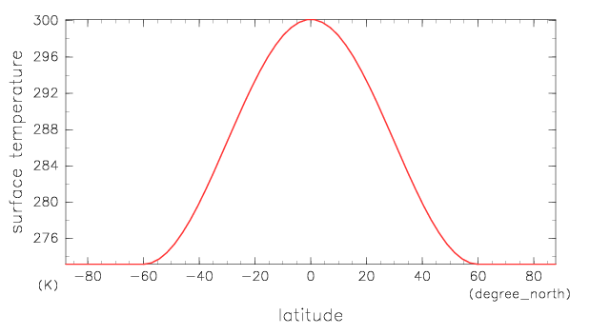
使用したモデル
dcpam5 20140630-2版
SST: APE実験のControl ケース
Neale and Hoskins (2000)
物理過程
  dcpam計算例の
  「Neale and Hoskins (2000)
  の水惑星実験」と同じ設定
  物理過程
  放射：Chou et al. (2001),
  積雲対流: relaxed Arakawa-Schubert
  鉛直乱流拡散：Mellor and Yamada (1982) level2.5
  地表面フラックス： Beljaars and Hotslag (1991)
  日射：日変化あり
SST南北分布

Slide 5
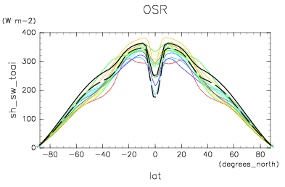
大気上端正味短波フラックス
黒：dcpam5
それ以外：APE 結果
(ECMWF, ukmo は書いてない)
Dcpam5(CLT=900)
Dcpam5(CLT=1500)
Notes:
ss2.gif

Slide 6
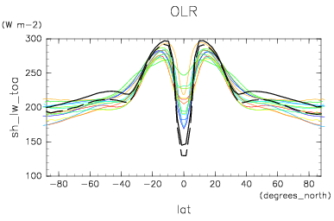
OLR
黒：dcpam5
それ以外：APE 結果
(ECMWF, ukmo は書いてない)
Dcpam5(CLT=900)
Dcpam5(CLT=1500)
Notes:
ss2.gif

Slide 7
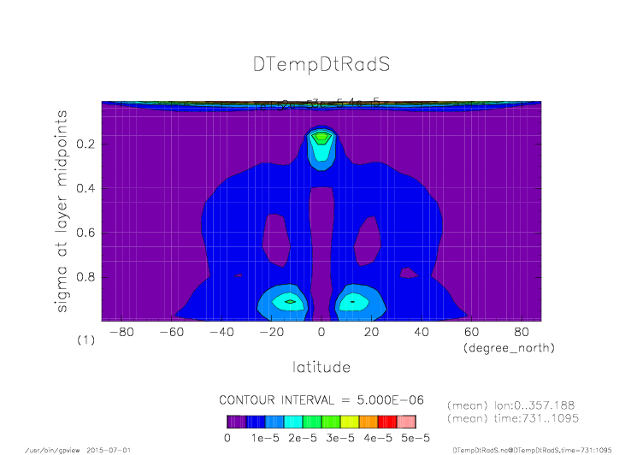
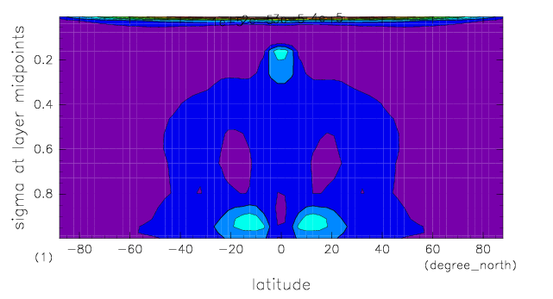
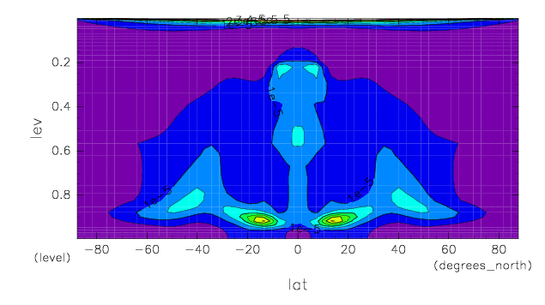
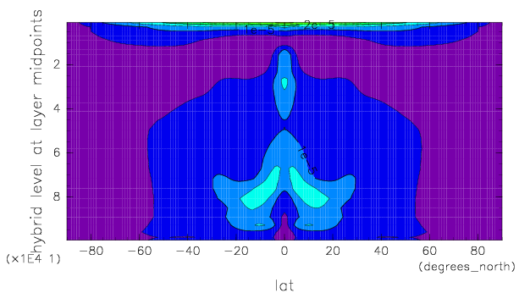
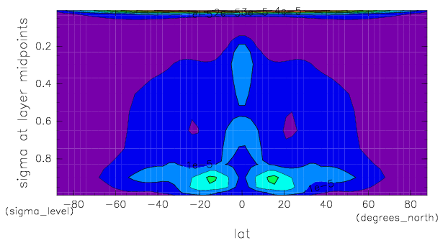
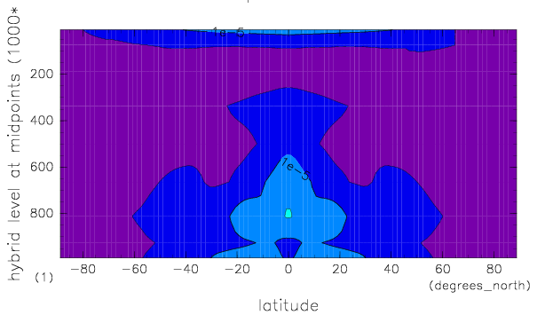
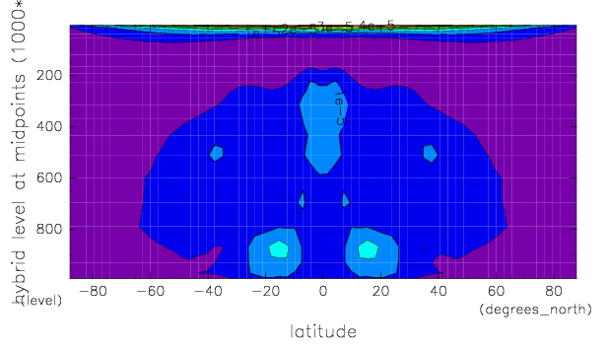
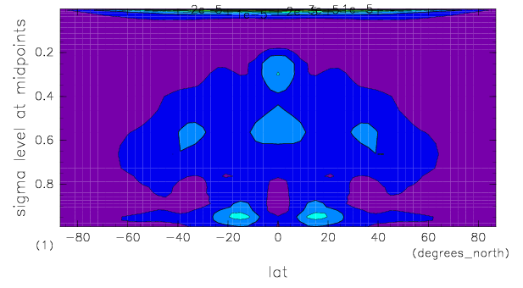
短波放射による温度変化率
dcpam(CLT=1500sec)
dcpam(CLT=900sec)
AGU
DWD
K1JAPAN
LASG
NCAR
NSIPP
Notes:
ss2.gif

Slide 8
まとめ
CLTをもっと小さい値（500秒とか300秒）にするとOLRも正味太陽放射もAPE実験結果のモデルによる差異の範囲内におさまるのかもしれない。いや、OLRがダメかもしれないけど
他の物理量の違いも見ておくべきだろう
  鉛直積分雲水量、アルベドはAPE データが存在

